Slide 1
点燃
品牌私域运营中心
关于澳贝新好友运营案例的复盘
部门：碧翠园自营项目组
姓名：麦耀锋
花名：奶锡
最专业的品牌私域运营服务商
帮你管理最有价值的用户资产

Slide 2
目录
案例目标
案例关键词
案例中亮点及可复用的点
针对案例的延伸思考
案例中待优化点及改善方案
案例概述（或运作流程）

Slide 3
案例目标
对于新好友持续运营，提高粉丝留存率

Slide 4
案例概述
Where
场景
包裹卡
（天猫订单好评截图）
小程序订单确认收货
+好评截图
（返现9.9元）
定类型
Who
人群
定排版
领取小程序优惠券
（9.9元湿纸巾）
定风格

Slide 5
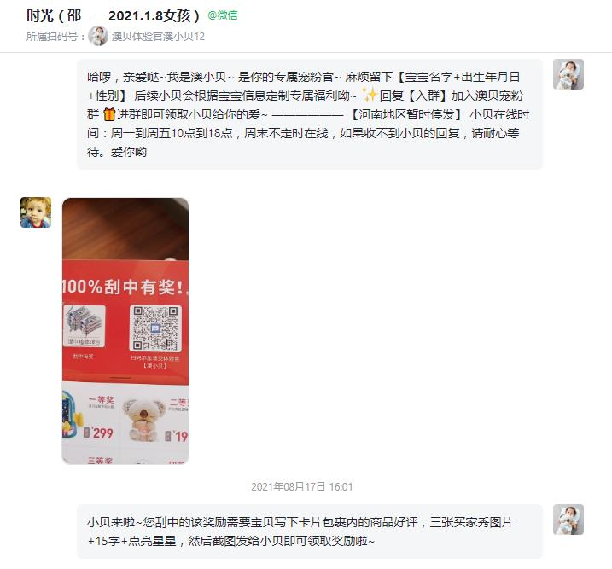
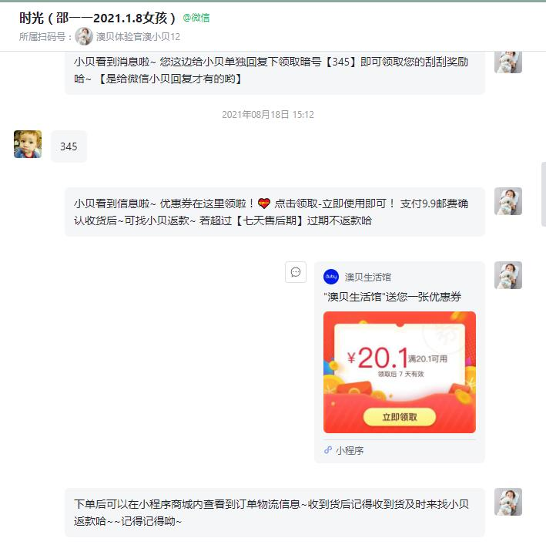
案例概述

Slide 6
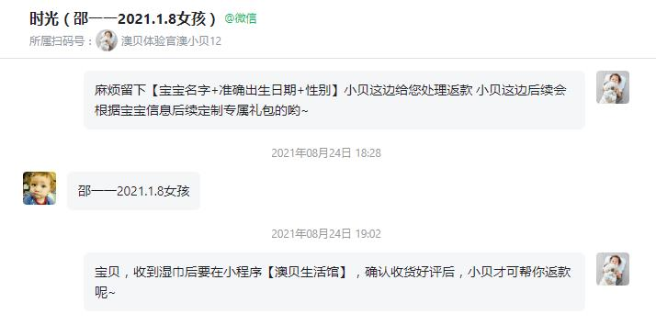
案例概述
二次触达，获取
有效标签信息

Slide 7
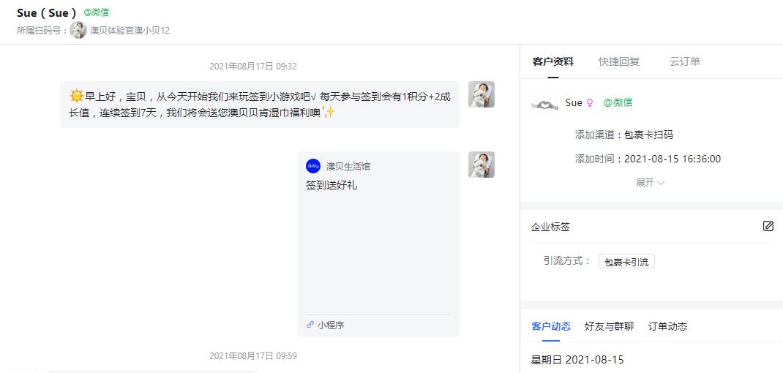
案例概述
新增好友三天内至少有一次点对点信息触达

Slide 8
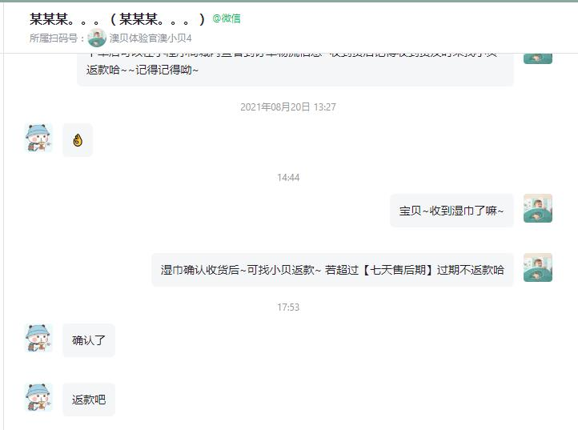
案例概述
购买湿巾后，7天内发生一次确认收货好评返款提醒

Slide 9
案例中亮点及可复用的点
新好友点对点触达以及7天签到流程
提醒注意时间确认收货以及好评返款

Slide 10
案例中待优化点及改善方案
包裹卡加好友以后链路太长，不利于展开首单活动，没有侧重于进群的利益点

Slide 11
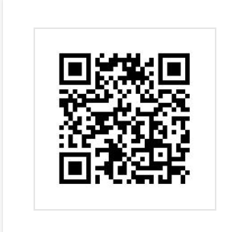
评分
点燃
开场收尾
30%
语言
内容
20%
30%
20%
时间
扫码为我进行打分哦~

Slide 12
点燃
品牌私域运营中心
最专业的品牌私域运营服务商
帮你管理最有价值的用户资产
Wei Zi Jun
+86 139 0227 0098
WeChat
510970969@qq.com

